Slide 1
Tanker 1. og 2. trinn

Slide 2
Inngangsmusikk
Inngangsmusikk
Notes:
Sett på inngangsmusikk:
For Indre Østfold kommune: Can't Stop The Feeling.mp4
For eksterne kommuner: Can't Stop The Feeling.youtube
Vi rydder klasserom
Vi samles i ringen

Slide 3
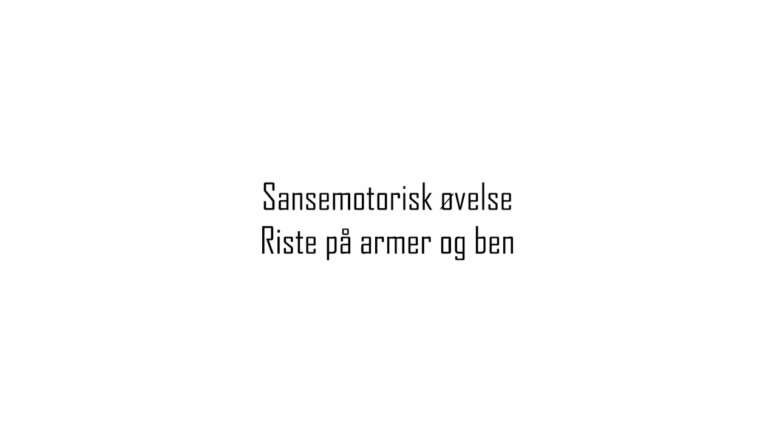
Notes:
Sansemotorisk øvelse: Riste på armer og bein https://play.mediaflow.com/ovp/11/98GBEOPMCN – Trykk på «play-knappen» for å se filmen
Når du skal gjennomføre pusteøvelsen med elevene, velger du selv om du vil vise filmen eller om du modellerer selv.
Dersom du ønsker å benytte en annen øvelse, finner du flere eksempler på https://www.io.kommune.no/tjenester/skole-og-utdanning/robuste-barn/pust-og-bevegelse/

Slide 4
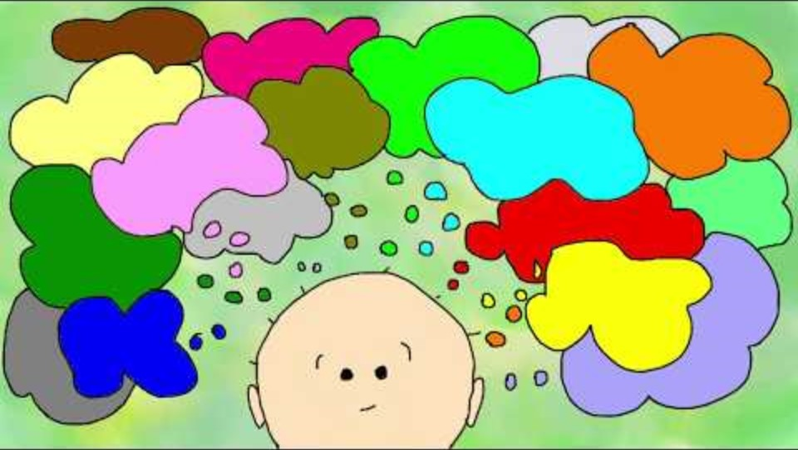
Notes:
Film: https://youtu.be/rAhtXVtNb8E
3.25 minutter

Slide 5
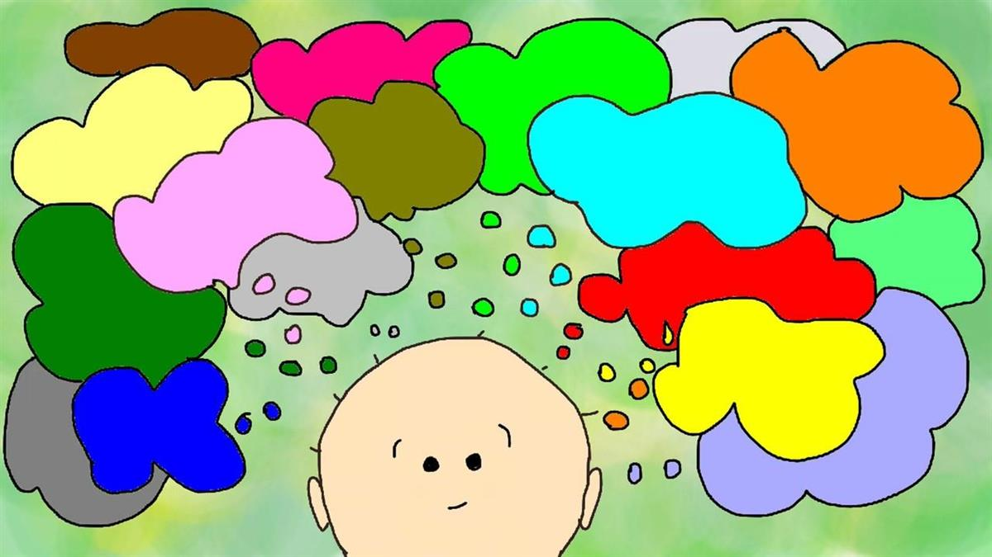
Hva tenker vi på i løpet av en dag?
Notes:
Hva tenker vi på i løpet av en dag?
La elevene komme med egne forslag, lærer kommer med forslag ved behov.
For eksempel:
Hver dag kan vi tenke tusenvis av tanker!
Her kan elevene komme egne forslag, lærer kommer med forslag hvis behov.
Eksempler: Det var en søt katt! Lise har fin genser. Det er gøy å bade. Håper vi skal ha pannekaker til middag.

Slide 6
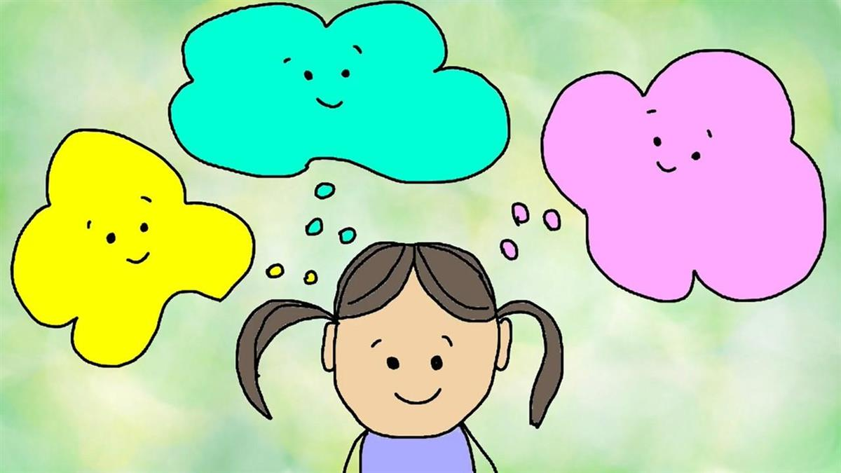
Kan du komme på noen
gode tanker?
Notes:
Kan du komme på noen gode tanker?
La elevene komme med egne forslag, lærer kommer med forslag ved behov.
For eksempel:
«Det var gøy å leke med Petter i friminuttet.». «Jeg ble glad da Lise ville ha meg med i leken i friminuttet». «Det var godt med en klem i dag». «Nå var det godt med mat». «Nå får jeg endelig til fotballtriksingen jeg har øvd på!». «Jeg klarte det».
Gode tanker kan gi oss gode følelser.

Slide 7
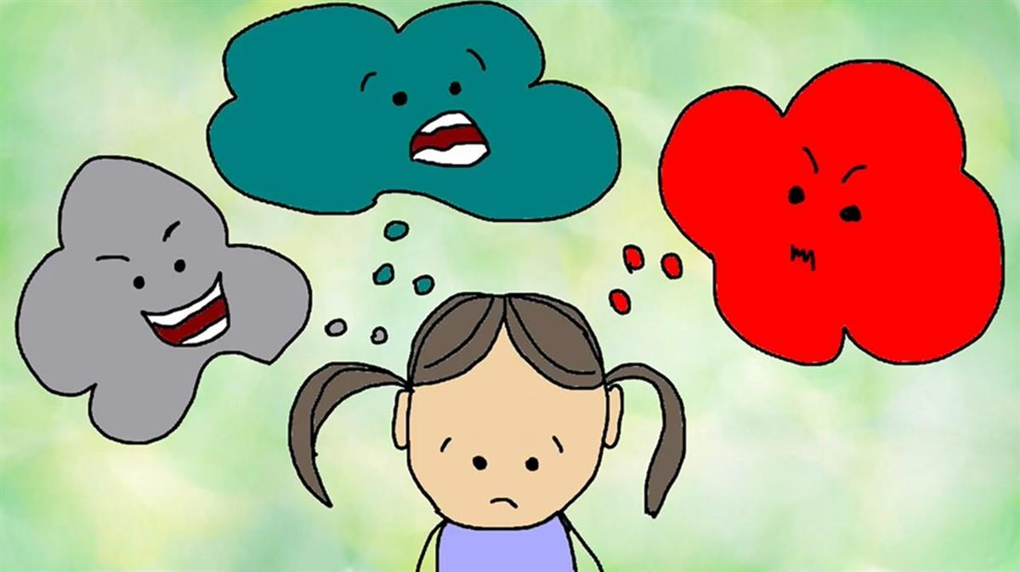
Kan du komme på noen
vonde tanker?
Notes:
Kan du komme på noen vonde tanker?
La elevene komme med egne forslag, lærer kommer med forslag hvis behov.
For eksempel:
«Jeg klarer ikke å lese høyt i klasserommet». «Ingen vil leke med meg». «Jeg får det ikke til».
Vonde tanker kan gi oss vonde følelser

Slide 8
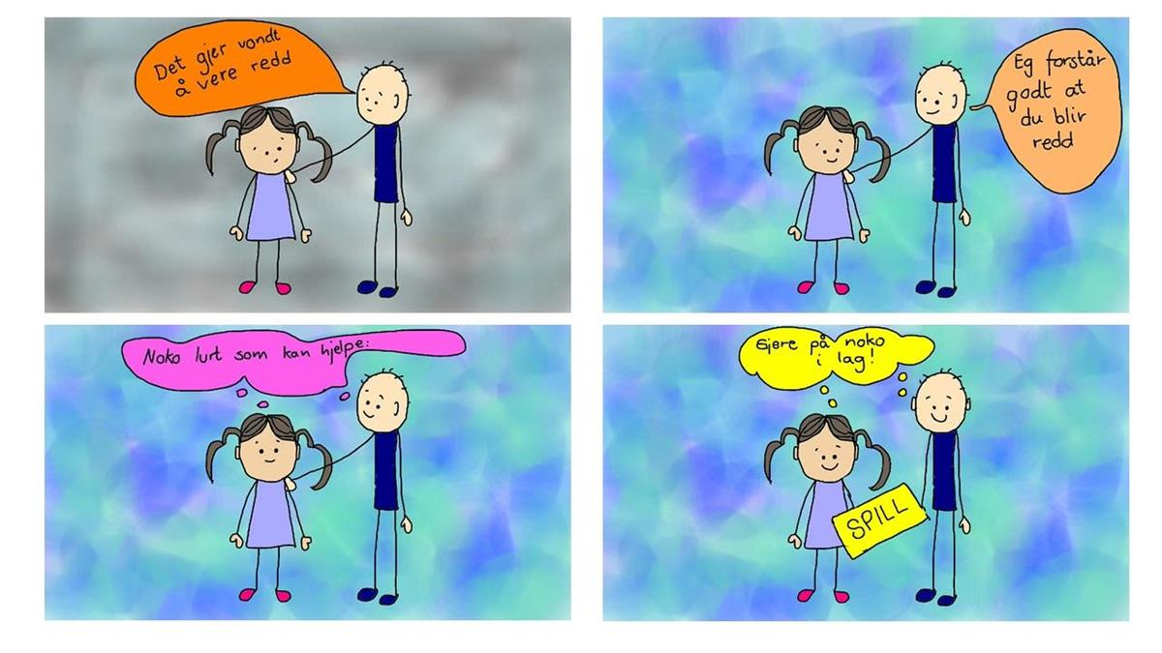
Hva kan du gjøre hvis du har vonde tanker?
Notes:
Hva kan du gjøre hvis du har vonde tanker?
La elevene komme egne forslag, lærer kommer med forslag ved behov.
For eksempel:
Snakk med en voksen! Da kan den voksne hjelpe oss med å forstå, komme på noe lurt som kan hjelpe, eller som gjør at vi glemmer de vonde tankene en stund.
Kanskje kan vi få nye, gode tanker.
Det hjelper å snakke om det. Å dele de vonde tankene med noen gjør at de kan bli mindre vonde.

Slide 9
Vi leker!
Kims lek
Hva er forandret?
Notes:
Dette er leker som viser hvor god hjernen vår er til å huske og å legge merke til ting.
Kims lek:
Formål: Konsentrasjon og minnetrening
Utstyr: Teppe, 10-15 ting, lapp og blyant til hver gruppe
Beskrivelse: Lærer tar med 10-15 små ting til timen som kan legges på et bord eller på gulvet. La elevene stå og se på dem i 15 sekunder, og legg så ett teppe eller ett håndkle over. Elevene skal nå samarbeide i 3 grupper og prøve å huske alle tingene og gjerne skrive dem på en lapp. Hvem av gruppene klarer å komme på flest ting?
Tips: Velg en ordstyrer som passer på at alle på gruppa skal få sagt noe. Velg to på hver gruppe til å skrive.
Hva er forandret?:
Formål: Hukommelse, fellesskap
Beskrivelse: Del klassen i to og still elevene på to rekker. De to rekkene skal stirre på hverandre og prøve å huske alt med den andre rekka. Så skal den ene rekka snu seg og se i veggen, gjerne også holde for ørene og lukke øynene. Den rekka som står igjen, skal lage noen forandringer. Noen bytter plass, noen kan bytte genser. Noen kan holde noe. Rett og slett gjøre små endringer som de andre skal prøve å finne ut av. Når de er klare, sier de: «Hva har forandret seg?». Resten av klassen snur seg tilbake og skal sammen prøve å oppdage alt som er endret. Etterpå byttes oppgavene om, så alle får prøvd.

Slide 10
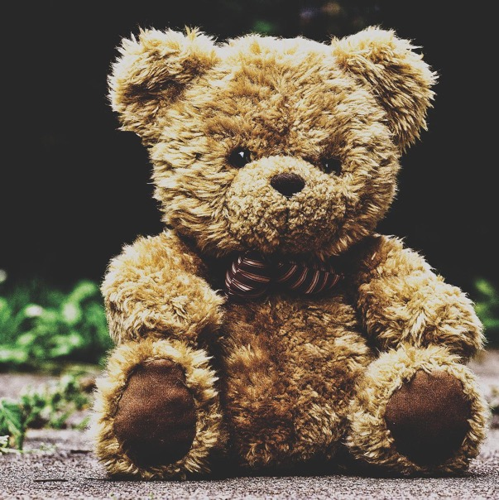
Vi oppsummer sammen i ringen
Hva likte du i dag?
Hva lærte du?
Hvorfor er dette viktig?
Hva kan vi øve på?
Notes:
Foto: Bildet er tatt av Bildet er tatt av Alexas_Fotos fra Pixabay
Vi setter oss i ringen og oppsummerer sammen.
Prosess: Sende en ball e.l. rundt i ringen. Alle får ordet etter tur. Elevene sier en ting hver. Det er helt fint å si det samme som de andre, eller noe annet. Vi tar et spørsmål av gangen.
Vi bytter spørsmål underveis, f. eks når 5-6 elever har svart.

